Slide 1

ch4 时间序列分析
Wangqh
4.1 时间序列概述
4.2 时间序列的水平分析
4.3 时间序列的速度分析
4.4 时间序列构成因素分析

Slide 2
某公司一种产品最近四年各季度的生产量（单位：万件）如下表所示：
 | 第1季度 | 第2季度 | 第3季度 | 第4季度 | 全年
2020年 | 12 | 10 | 15 | 16 | 53
2021年 | 14 | 13 | 16 | 18 | 61
2022年 | 15 | 14 | 19 | 20 | 68
2023年 | 16 | 15 | 20 | 22 | 73
根据上述数据怎样分析该产品生产量变化的主要特征？

Slide 3

4.1 时间序列概述
  4.1.1 时间序列的概念
  4.1.2 时间序列的种类
  4.1.3 时间序列的编制原则

Slide 4
统计数据的种类
截面数据（静态数据）
  ——某一（些）现象在同一时间上的状态所形成的数据，反映现象在特定时间上的数量特征及现象之间的相互关系。如变量数列。
时间数列（ time series; 动态数据）
  ——某一指标在不同时间上的不同数值，按照时间先后顺序排列而成的数列，用以分析现象的动态结构和动态规律性,也称为时间序列。
两类数据构成要素不同 ； 反映的问题不同；分析方法不同。
面板数据（Panel Data）

Slide 5
时间序列分析方法
确定性时间序列分析方法
  ——发展水平分析、发展速度分析、趋势变动分析、周期波动分析。
随机性时间序列分析方法
  ——根据随机过程理论，对随机时间序列进行分析的方法。
    如：ARMA模型（自回归移动平均模型）。

Slide 6
时间序列分析方法（续）
按其采用的手段不同可概括为：
数据图法
  ——根据图形直接观察序列的总趋势和周期性、异常点、转折点等。
指标法
  ——通过一系列核心指标来反映所研究系统的动态特征。
模型法
  ——根据统计理论和数学方法，建立描述该序列的适应或最优统计模型，并进而据以进行预测或控制。

Slide 8
4.1.1 时间数列的概念
时间数列（time series）
  把反映某种现象在时间上发展变化的一系列统计数据按时间先后顺序排列起来所形成的数列。
基本要素：
  一是时间要素（常用 t 表示），指现象所属的时间；这里时间可以是年份、季度、月份或其他任何时间形式
  二是数据要素，反映现象在不同时间上数量表现的统计数据。

Slide 9
表4-2
年 份 | 国内生产总值 （亿元） | 第三产业增加值（亿元） | 第三产业比重（%） | 人均国内 生产总值 (元) | 年末总人口(万人) | 城镇居民人均可支配收入(元) | 人口自然增长率‰
1978 | 3678.7 | 905.1 | 24.6 | 385 | 96259 | 343.3 | 12.00
1980 | 4587.6 | 1023.4 | 22.3 | 468 | 98705 | 477.6 | 11.87
1985 | 9098.9 | 2670.7 | 29.4 | 866 | 105851 | 739.1 | 14.26
1990 | 18872.9 | 6111.4 | 32.4 | 1663 | 114333 | 1700.6 | 14.39
1995 | 61339.9 | 20641.9 | 33.7 | 5091 | 121121 | 4283 | 10.55
2000 | 100280.1 | 39897.9 | 39.8 | 7942 | 126743 | 6280 | 7.58
2001 | 110863.1 | 45700.0 | 41.2 | 8717 | 127627 | 6859.6 | 6.95
2002 | 121717.4 | 51421.7 | 42.2 | 9506 | 128453 | 7702.8 | 6.45
2003 | 137422.0 | 57754.4 | 42.0 | 10666 | 129227 | 8472.2 | 6.01
2004 | 161840.2 | 66648.9 | 41.2 | 12487 | 129988 | 9421.6 | 5.87
2005 | 187318.9 | 77427.8 | 41.3 | 14368 | 130756 | 10493 | 5.89
2006 | 219438.5 | 91762.6 | 41.8 | 16738 | 131448 | 11759.5 | 5.28
2007 | 270232.3 | 115787.7 | 42.9 | 20505 | 132129 | 13785.8 | 5.17
2008 | 319515.5 | 136827.5 | 42.9 | 24121 | 132802 | 15780.8 | 5.08
2009 | 349081.4 | 154765.1 | 44.4 | 26222 | 133450 | 17174.7 | 4.87
2010 | 412119.3 | 182061.9 | 44.2 | 30876 | 134091 | 19109.4 | 4.79
2011 | 487940.2 | 216123.6 | 44.3 | 36403 | 134916 | 21809.8 | 6.13
2012 | 538580.0 | 244856.2 | 45.5 | 40007 | 135922 | 24564.7 | 7.43
2013 | 592963.2 | 277983.5 | 46.9 | 43852 | 136726 | 26955.1 | 4.92
2014 | 643563.1 | 310654.0 | 48.3 | 47203 | 137646 | 29381.0 | 5.90
2015 | 688858.2 | 349744.7 | 50.8 | 49992 | 138326 | 31790.3 | 4.93
2016 | 746395.1 | 390828.1 | 52.4 | 53783 | 139232 | 31194.5 | 6.53
2017 | 832035.9 | 438365.9 | 52.7 | 59592 | 140011 | 36396.2 | 5.58
2018 | 919281.1 | 489700.8 | 53.3 | 65534 | 140641 | 39250.8 | 3.79
2019 | 986515.2 | 535371.0 | 54.3 | 70078 | 141008 | 42358.8 | 3.32
2020 | 1013567.0 | 551973.7 | 54.5 | 71828 | 141212 | 43833.8 | 1.45
2021 | 1143669.7 | 609579.7 | 53.3 | 80976 | 141260 | 47411.9 | 0.34
2022 | 1210207.0 | 638698.0 | 52.8 | 85698.0 | 141175 | 49283.0 | -0.60

Slide 10
4.1.2 时间序列的种类
1.绝对数时间数列
  一系列绝对数按时间顺序排列而成；
  反映现象在不同时间上所达到的绝对水平；
  时间序列中最基本的表现形式；
  分为时期序列和时点序列
2.相对数时间数列
3.平均数时间数列

Slide 11
时期数列与时点数列的区别
1.时期数列中的各项指标数值相加的结果有意义，表示更长时期内现象的总量；而时点数列中的各项指标数值相加的结果无实际的意义。
2.时期数列中指标数值的大小与所属时间的长短有关，而时点数列中指标数值的大小与时间间隔的长短无直接关系。
3.时期数列中的指标通常是通过连续调查取得的；时点数列的指标可非连续调查得到。

Slide 12

4.1.3 时间数列的编制原则
——基本原则是保证可比性
      时 间 可 比
      总体范围可比
      计算口径可比
      经济内容可比

Slide 13
4.2 时间序列的水平分析
4.2.1 发展水平
4.2.2 平均发展水平
4.2.3 增减量
4.2.4 平均增减量

Slide 14
4.2.1 发展水平
  发展水平——现象在不同时间上所达到的水平的数量反映，也就是时间数列中的各项指标数值。
  记为 y_{1，}y_{2，}… ，y_{n} 或 y₀ y_{1,} y_{2,} …, y_{n.}
  从指标形式上看，分为总量水平、相对水平、平均水平
  从位置来看，分为最初水平、中间水平和最末水平。
  从在分析中的关系看，分为基期水平、报告期水平.
  文字表述：“为”、 “（发展、增长…）到。”

Slide 15
4.2.2 平均发展水平
平均发展水平（又称序时平均数或动态平均数）
  现象在不同时间上发展水平的平均数，说明现象在一段时期内所达到的一般水平
与一般平均数（也可称为静态平均数）的异同 ：
  同：都是将数量差异抽象化，反映现象的一般水平.
  异：1. 所平均数值的时间不同。（详见教材）
  2. 所说明的问题不同。
  3. 计算方法也有不同。
    不同类型的时间序列有不同的计算方法

Slide 16
1.时期数列的序时平均数
——简单算术平均法
计算公式：
计算结果表示：
  某段时间内平均每期的水平.
【例】已知我国2001-2022年的国内生产总值,计算该期间平均每年国内生产总值为549687.5亿元。

Slide 17
2. 时点数列的序时平均数
计算结果表示：现象在某段时间内平均（每个时点上）所达到的水平。
① 连续时点数列（已知每天数据）
——简单算术平均法
② 不连续时点数列——

Slide 18
不连续时点数列计算序时平均数—图示

Slide 19
2.时点序列的平均发展水平（续）
不连续时点数列计算序时平均数的基本思路
  先求分段平均数
    分段平均数＝相邻两点数据的简单算术平均
      假定现象均匀变化
    用来代表相邻两个时点之间各个时点上的水平
  再求全期总平均数
    求全期总平均数＝分段平均数的加权算术平均
    权数 f ＝时点间的间隔长度

Slide 20
不连续时点数列计算序时平均数的公式
当时点间隔相等，上式简化为:
“首末折半法”

Slide 21
例
设某企业某商品某年各统计时点的库存量如下表，计算该商品的全年平均库存量。
时间 | 1月1日 | 3月1日 | 7月1日 | 10月1日 | 12月31日
库存量(吨) | 152 | 142 | 176 | 163 | 158

Slide 22
【例4-3】
根据各年年末人口数，计算2001～2022年间我国平均每年人口数为135037.7万人。
须注意数据覆盖的时间（起止时点）！
本例“2001～2022年间”即 2001年初～2022年末

Slide 23
问题与思考
若要计算某年平均资产数量，最好采用下列哪种数据来计算？为什么？
  1.年初、年末的资产总额；
  2.各季度初、年末的资产总额；
  3.各月初、年末的资产总额；
  4.每天0点（24点）的资产总额
思考2

Slide 24
结论
由不连续时点数列计算的序时平均数的：
假定前提：相邻两个时点之间的数据是均匀变动的；
计算结果：是近似值，一般地，间隔越短，结果越符合实际。

Slide 25
3. 相对数(或平均数) 序列的平均发展水平
相对数(或平均数) Z：
  y_{i} 和 x_{i} 为总量指标
由于各 z_{i} 的对比基数 x_{i} 不尽相同，所以不能将若干时间的 z_{i} 简单算术平均。
注：这里的相对数仅指静态相对数，不含动态相对数即速度！平均数指算术平均数。

Slide 26
3.相对数(或平均数) 序列的平均发展水平（续）
正确的计算方法是：
  先分别计算分子y 和分母 x 的平均发展水平；
  再由这两个平均发展水平对比来求得Z的平均发展水平，即：
其实质是对各期的相对数（或平均数）加权算术平均！
    思考：权数？

Slide 27
【例4-4】
2001～2022年平均国内生产总值为549687.5亿元，平均人口数为135037.7万人，故这22年间的人均国内生产总值的年平均水平为：
实质上等同于对各年的人均国内生产总值进行加权算术平均，权数为各年的平均人口数。

Slide 28
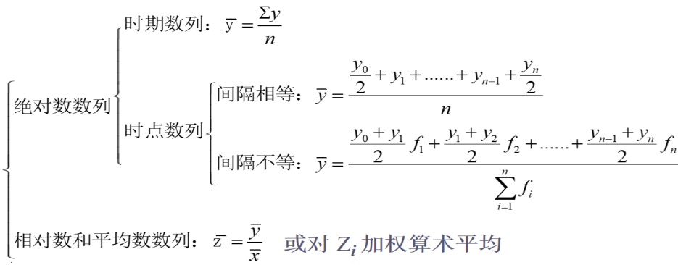
序时平均数的计算（小结）

Slide 29
【附】加权平均净资产收益率
某公司某一年度的
式中，
  E=当期净利润；
  NA_{初},NA_{末}＝期初、期末的净资产，
  RI=当期发行新股或配股新增净资产；
  M＝自缴款结束日下一月份至报告期末的月份数
问题：已知各年的加权平均净资产收益率，如何计算这几年的加权平均净资产收益率？
？

Slide 30
【附】加权平均每股收益
某公司某一年度的
式中，
  E =当期净利润；
  Ｎ＝期末普通股股份总数
  Ｓ＝当期实际实现的配股（增发）比例，
  M＝自缴款结束日下一月份至报告期末的月份数

Slide 31
4.2.3 增长量
增长量 = 报告期水平－基期水平
  说明现象在观察期内增减的绝对数量；
  基期不同，可分为：
  逐期增长量＝报告期水平－上期水平
  说明现象逐期增减的数量。
  累计增长量＝报告期水平－固定基期水平
  说明一段时期内总共增减的数量。

Slide 32
逐期增长量与累计增长量之关系：
  累计增长量＝相应逐期增长量的总和。
  两相邻时期累计增长量之差等于相应时期的逐期增长量。

Slide 33
4.2.4 平均增减量
——逐期增减量的序时平均数；
——其方法是算术平均法。

Slide 34
（例）
中国研究与试验发展基础研究经费支出：
年 份 | 2018 | 2019 | 2020 | 2021 | 2022
基础研究经费支出(亿元) | 1090 | 1336 | 1467 | 1817 | 1951
逐期增减量（亿元） |  | 246 | 131 | 350 | 134
累计增减量（亿元） |  | 246 | 377 | 727 | 861
平均增减量=

Slide 35
4.3 时间序列的速度分析
  4.3.1 发展速度
  4.3.1 增减速度
  4.3.3 平均发展速度和平均增减速度
  4.3.4 时间序列指标分析应注意的问题

Slide 36
4.3.1 发展速度
发展速度＝报告期水平／基期水平
  说明现象在观察期内发展变化的相对程度；
  有环比、定基、同比发展速度之分：
    环比发展速度＝报告期水平／上期水平
    定基发展速度＝报告期水平／固定基期水平
（发展总速度）

Slide 37
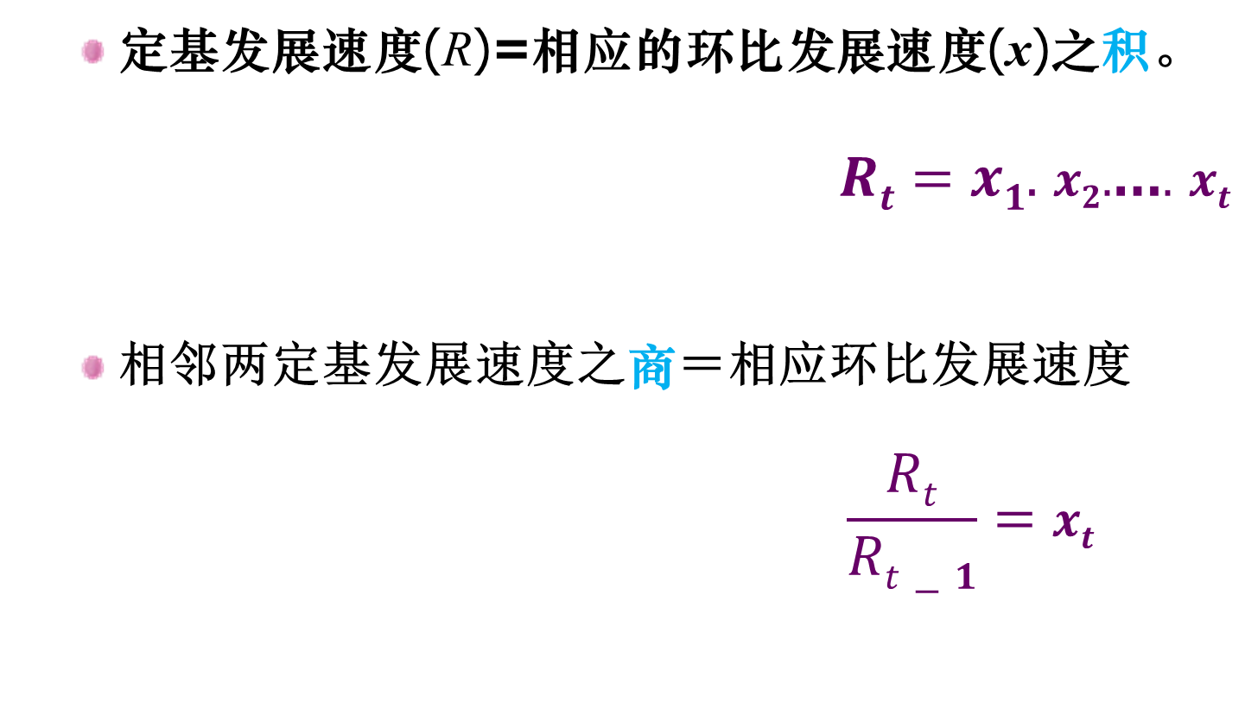
环比发展速度与定基发展速度之关系
  定基发展速度(R)=相应的环比发展速度(x)之积。
    $Rt=x1.$ $x2.$…$.$ $xt$
  相邻两定基发展速度之商＝相应环比发展速度
    $$\frac{Rt}{Rt−1}=xt$$

Slide 38

同比发展速度（年距发展速度）
  为了消除季节变动因素的影响，可计算：
【上年同期：上年的同一时期或同一时点】
【同理，对增长量、增长速度也都可以计算同比（年距）增长量、同比（年距）增长速度…】

Slide 39
4.3.2 增减速度（增长率）
增长量与基期水平之比，说明现象增长变化的相对程度；
基期不同，分为环比、定基、同比的增长速度：
  环比增长速度＝逐期增减量／上期水平
  ＝环比发展速度－１
  定基增长速度＝累计增减量／固定基期水平
  ＝定基发展速度－１
（总增减速度）

Slide 40
几个速度之间的关系
总增减速度不等于各环比增减速度之和（积）
相互关系如下所示：
（总增减速度）
环比增减速度
定基增减速度
环比发展速度
定基发展速度
乘/ 除

Slide 41
速度的表现形式和文字表述
一般表示用%、倍数，也有用‰、番数表示
从基期到报告期翻 m 番，则有：
报告期水平= 基期水平× ？
发展速度—发展为、相当于、增长到、减少到、下降为…
报告期水平相当于基期水平的 150 %；
以基期水平为100%，报告期水平增长为 150 %.
增长速度—提高（了）、减少（了）、下降（了）、…
报告期水平比基期水平增加（了） 50 % ；
以基期水平为100%，报告期水平增长（了） 50 % 。

Slide 42
例（速度）
年 份 | 2018 | 2019 | 2020 | 2021 | 2022
基础研究经费支出（亿元） | 1090 | 1336 | 1467 | 1817 | 1951
逐期增减量（亿元） | —— | 246 | 131 | 350 | 134
累计增减量（亿元） | —— | 246 | 377 | 727 | 861
环比发展速度（%） | —— | 122.57 | 109.81 | 123.86 | 107.37
定基发展速度（%） | 100 | 122.57 | 134.59 | 166.70 | 178.99
环比增减速度（%） | —— | 22.57 | 9.81 | 23.86 | 7.37
定基增减速度（%） | —— | 22.57 | 34.59 | 66.70 | 78.99
增长1%的绝对量（亿元） | —— | 10.90 | 13.36 | 14.67 | 18.17

Slide 43
4.3.3 平均速度
  平均发展速度
  平均增长速度
  计算平均发展速度的方法：
  1.几何平均法
  2.方程式法

Slide 44
平均增长速度及其计算方法
平均增长速度——表示逐期增减变动的平均程度，即各期环比增减长速度的一般水平，但不能对各环比增减长速度直接平均。
  因为算术平均法或几何平均法都不符合增减速度这种现象的性质。
    算术平均法适用于“现象总量＝各变量值之总和”
    几何平均法适用于“现象总量＝各变量值之连乘积”
  计算方法：
平均增长速度 = 平均发展速度— 1

Slide 45
1.计算平均发展速度的几何平均法
以 x_{i} 表示环比发展速度，根据环比发展速度与总速度的关系，计算平均发展速度应该采用几何平均法：
n=环比发展速度的个数
=数列发展水平项数－１
同一种方法，资料不同，有三种计算形式
Notes:
百度：复合增长率一般指复合年均增长率，简称CAGR（Compound Annual Growth Rate)。是一项投资在特定时期内的年度增长率。
“总增长率百分比的n方根，n相等于有关时期内的年数”——错误！
Compound——复合的，混合的，复利的

Slide 46
【平均速度——例】
中国研究与试验发展基础研究经费支出2019－2022年的平均发展速度：
平均增长速度
=115.67％-100％
=15.67％

Slide 47

【例】为了实现20年长期规划的目标：人均国内生产总值翻两番，年均增长速度为多少？

Slide 48
【例】某地区地区生产总值为450亿元，
（1）若每年能保持8%的增长速度，问经过多少年能实现翻 2 番？（2）经过多少年能达到1000亿元？
（1）
（2）

Slide 49
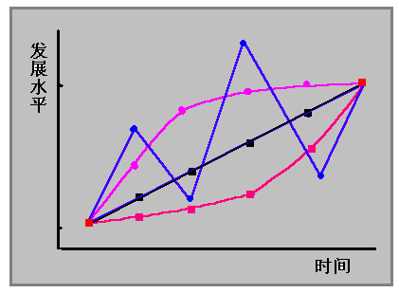
几何平均法（水平法）的不足
只考虑计算期内首尾两项的水平——

Slide 50
几何平均法的特点
几何平均法计算平均发展速度着眼于最末一期的水平，故称为“水平法”。
用所求平均发展速度代表各环比发展速度，
推算的最末一期的水平与实际相等
推算的总速度(最末一期定基速度)也与实际相等
如果关心现象在最后一期应达到的水平时，采用水平法计算平均发展速度比较合适。
几何平均法较为简单直观，既便于各种速度之间的推算，也便于预测未来某期的水平，因此有着广泛的应用。

Slide 51
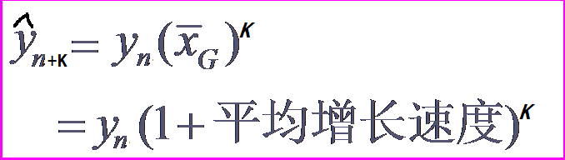
平均速度用于预测
根据平均速度预测现象经过一段时间后可能达到的水平。
  或

Slide 52
年度增长率与月(季)增长率之间的换算
利用平均发展速度的原理，年度增长率z_{y}与月增长率 z_{m} （季增长率z_{s} ）之间可进行换算：
例如，某商品销售量2022年7月为2000件，2024年3月为2600件(不考虑其它因素)。则:
  月平均增长率 和 年平均增长率 分别为：

Slide 53
方程式法的基本思想
各期实际水平的总和为：
用各期的环比发展速度 x_{i} 去计算各期水平，则：
再用平均发展速度 去代表各期环比发展速度 x_{i} ，应满足：
平均发展速度=上述方程的正根

Slide 54
[例——方程式法求解结果]
中国研究与试验发展基础研究经费支出
2019－2022年的年平均发展速度的方程式法：
平均发展速度 =1.171=117.1%
平均增长速度=17.1%
Notes:
利用Excel的“数据”→“假设分析(模拟分析)”下的“单变量求解”可实现方程式法计算平均发展速度。

Slide 55
方程式法的特点
其出发点是，用所求的平均发展速度代表各期的环比发展速度，则推算的各期水平之总和与实际相等。
侧重于考察全期总水平，计算结果取决于整个计算期各期水平的累计总和，故称为“累计法”。
适用于：关心整个考察期内的总量时。

Slide 56

4.3.4 应用平均速度应注意的问题
正确选择基期
  当变量值为0时，不能计算速度；
  当变量值为负数时，不宜计算速度
总平均速度与各环比速度、分段平均速度结合；
将速度与水平二者结合——常常用到增长1%的绝对量来补充说明增长速度

Slide 57
增长1%的绝对量
是用来补充说明增长速度的，
  表示：速度每增长一个百分点所对应的增加绝对量。
一般只对环比增长速度计算，其计算公式为：
增长1%的绝对量=

Slide 58
例
假定有两个生产条件基本相同的企业，各年的利润额及有关的速度如下表：
年 份 | 甲 企 业 |  | 乙 企 业
 | 利润额(万元) | 增长率(%) | 利润额(万元) | 增长率(%)
基期 | 1000 | — | 120 | —
报告期 | 1200 | 20 | 168 | 40
甲企业：增长1%的绝对量=10（万元）
乙企业：增长1%的绝对量=1.2（万元）

Slide 59
4.4 时间序列构成因素分析
  4.4.1 时间序列的构成因素和组合形式
  4.4.2 时间序列长期趋势测定
  4.4.3 时间序列的季节变动测定
  4.4.4 时间序列的循环变动测定

Slide 60
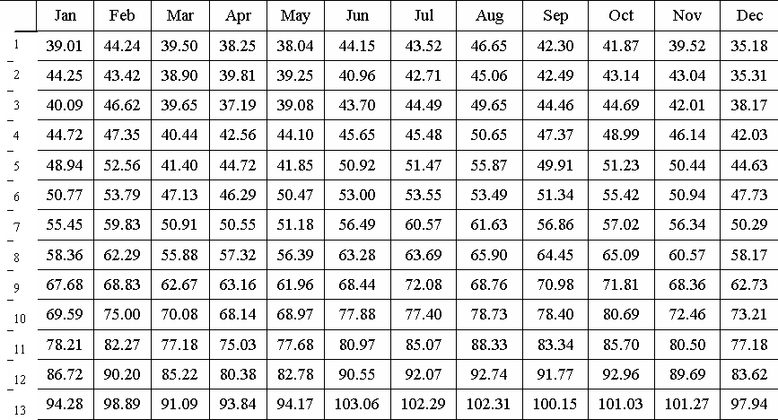
例——企业历年的月销售额
【例】

Slide 61

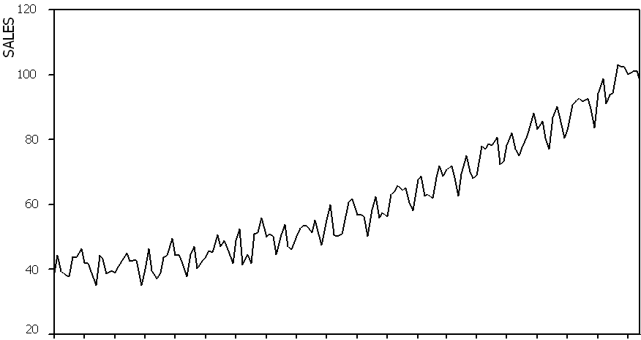

销售数据图（单位：百万元）

Slide 62
4.4.1 时间序列的构成因素和组合形式
  长期趋势 (Trend )
  季节变动 ( Seasonal Fluctuation )
  循环变动 ( Cyclical Fluctuation)
  不规则变动 ( Irregular Variations )

Slide 63
1. 长期趋势（Trend )
指现象在较长时期内持续发展变化的一种趋向或状态；
由影响时间序列的基本因素作用形成；
它是时间序列的主要构成要素；
4. 有上升趋势、下降趋势以及 水平趋势。
或：线性趋势和非线性趋势。

Slide 64
线性趋势
现象随时间的推移呈现出在某一直线上下波动的变化规律；
测定方法有：平滑法（移动平均，指数平滑），线性模型法
y
t

Slide 65
非线性趋势 (如二次曲线、指数曲线…)
销售收入（万元）
100
75
50
25
0
年份
某商品历年的销售收入

Slide 66

2. 季节变动 (Seasonal Fluctuation )
指现象以一定时期（如一年、一月、一周等）为一周期呈现较有规律的上升、下降交替运动，有旺季和淡季之分。
  是一种周期性的变化；
  周期长度等于（或小于）一年；
  形成原因——有自然的因素，也有人为因素。

Slide 67
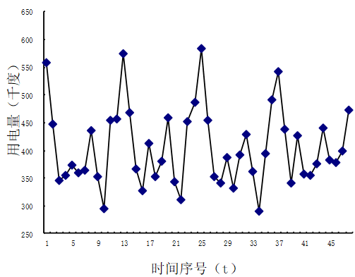
例（各月用电量）

Slide 68
3.循环变动 (Cyclical Fluctuation)
——这种因素的影响使现象呈现出以若干年为一周期、涨落相间、扩张与紧缩、波峰与波谷相交替的波动。

Slide 69
太阳黑子数目的变化
Notes:
大约11年为一周期

Slide 70
循环变动 C
与长期趋势 T 的异同
  同：都是现象在相当长时间内呈现出的规律性；
  异：
  T表现为单一方向的持续变动，
  C表现为波浪式的涨落交替的变动。

Slide 71
循环变动与季节变动 的比较
 |  | 季节变动S | 循环变动C
相 同 |  | 周期性波动 | 周期性波动
区 别 | 周期长度 | ≤ 1年 | > 1 年
 | 规律性 （周期长度、波形、波幅等） | 稳定 | 不稳定
 | 形成原因 | 较固定、直观 | 不固定、复杂
 | 模型的识别 | 容易 | 困难

Slide 72
4. 不规则变动
( Irregular Variations )
包括随机变动和突然变动。
随机变动（disturbance）—现象受到各种偶然因素影响而呈现出方向不定、时起时伏、时大时小的变动
突然变动(异常变动)—战争、自然灾害或其它社会因素等意外事件引起的变动。影响作用无法相互抵消，影响幅度很大。
  一般只讨论有随机波动而不含突然异常变动的情况。

Slide 73
时间数列——哪几种成分的共同作用？
100
80
60
40
2 0
0
销售额（万元）
销售额
季节调整后的销售额
趋势值
季度销售额的变动
季 度
Notes:
思考：若这里的年度数据呢？

Slide 74
时间数列的组合模型
Y= T+S+C+I （加法模型）
  Y_{i} = T_{i} + S_{i} + C_{i} + I_{i}
Y= T×S×C×I （乘法模型）
  Y_{i} = T_{i} × S_{i} × C_{i} × I_{i}

Slide 75
在加法模型中
各种影响因素是相互独立的、均为与Y同计量单位的绝对量。
季节周期和循环周期的数值在各自的一个周期内总和（或平均）为零；不规则变动的数值从长时间来看，其总和（或平均）也应趋于零。
各因素的分解是根据减法进行
  如：剔 除 趋 势： Y_{i} –T_{i} =S_{i} +C_{i} +I_{i}
  剔除季节变动： Y_{i} –S_{i} =T_{i} +C_{i} +I_{i}

Slide 76
在乘法模型中
只有长期趋势T是与Y同计量单位的绝对量；其余因素均为以长期趋势为基础的比率，通常以小数或百分数表示。
季节周期和循环周期的数值在各自的一个周期内平均为1（or 100%）；不规则变动的数值从长时间来看，其平均也应趋于1。
各因素的分解是根据除法进行：
  如：剔 除 趋 势： Y_{i} /T_{i} =S_{i} ·C_{i} ·I_{i}
  剔除季节变动： Y_{i} /S_{i} =T_{i} · C_{i}·I_{i}

Slide 77
时间数列的不同组合模式
常常采用乘法模式
  趋势模式：Y = T I
  趋势季节模式：Y = T S I
  趋势循环模式：Y = T C I
  趋势季节循环模式：Y=T S C I

Slide 78
4.4.2 时间序列的长期趋势测定
1.移动平均法
2.指数平滑法
3.趋势方程拟合法

Slide 79
1.移动平均法
(Moving Average Method)
  移动平均是选择一定的平均项数（或称步长，常用 K 表示），采用逐项递移的方法对原时间数列计算一系列序时平均值，揭示现象在较长时间内的发展趋势。

Slide 80
移动平均法（续）
年份 | 产量 | 3项移动平均
1 | 54
2 | 50
3 | 52
4 | 67
5 | 82
6 | 70
7 | 89
8 | 88
9 | 84
10 | 98
11 | 91
12 | 106
5项移动平均
61.00
64.20
72.00
79.20
82.60
85.80
90.00
93.40
  移动平均值消除或削弱了原数列中的不规则变动和其他变动，揭示出现象在较长时间内的基本发展趋势。
52.0
56.33
67.00
73.00
80.33
82.33
87.00
90.00
91.00
98.33

Slide 81
移动平均法的特点
(应注意的问题)
(1)移动平均对数列具有平滑修匀作用，平均项数（K）越大，对数列的平滑修匀作用越强； （见下图）

Slide 82
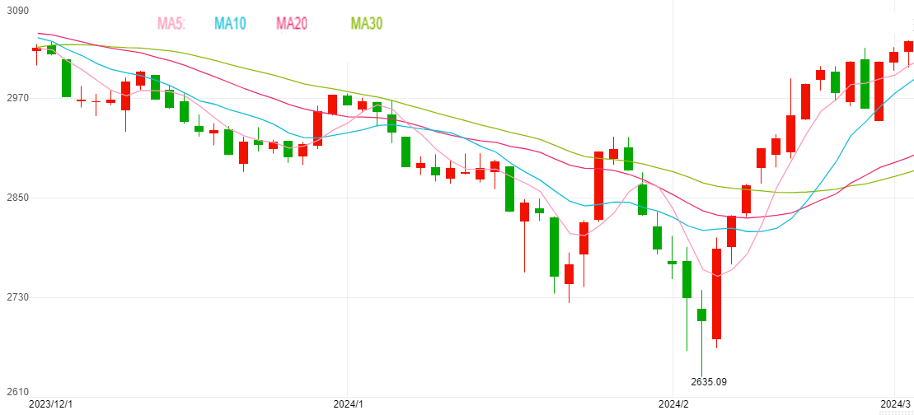
均线图（上证指数日K线与均线）

Slide 83
移动平均法的特点 (续)
(2)移动平均数应放在所平均时间的中间位置（作为中间一期的代表值或趋势值）；
  当K为奇数，只需一次移动平均；
  K为偶数，需再进行二项移动平均即移正平均（或中心化）（见下表）。

Slide 84
例
（偶数项移动平均）
4项 移动平均
季别 | 商品零售量（万件）
一/1 | 13.3
2 | 18.2
3 | 5.4
4 | 8.1
二/1 | 15.8
2 | 20.4
3 | 7.6
4 | 9.9
三/1 | 18.2
2 | 22.7
3 | 9.6
4 | 12.0
四/1 | 20.7
2 | 24.8
3 | 11.7
4 | 14.1
移正平均 （中心化）
——
——
12.2
12.7
13.2
13.7
14.3
14.9
15.4
15.9
16.5
17.0
17.6
——
——
11.9
12.4
13.0
13.4
14.0
14.6
15.1
15.6
16.3
16.8
17.3
17.8
11.3
11.6

Slide 85
（续）
需要说明的是，为了预测方便，也可以将移动平均值放在所平均时间的最末一期。
  股票证券技术分析中的各种均线（即移动平均曲线）就是采用这种方法。
  EXCEL中移动平均即是这样处理的。
  但当T有升降趋势时，须注意移动平均值的时滞性。K越大，平均值对实际变化的跟踪反映越迟钝，滞后越严重。
EXCEL链接

Slide 86
移动平均法的特点（续）
(3)若数列包含周期性变动，为了消除周期变动而只反映T，应以周期长度作为移动间隔的长度，即：
K = 周期长度 ( or K= 周期长度*整数)
  若是季度资料，应采用 4项(或8、12…项)移动平均；
  若为月份资料，应采用12项(或24、36…项)移动平均。
EXCEL链接

Slide 87
对比
季别 | 商品零售量（万件） | 3 项 移动平均
一/1 | 13.3 | ——
2 | 18.2
3 | 5.4
4 | 8.1
二/1 | 15.8
2 | 20.4
3 | 7.6
4 | 9.9
三/1 | 18.2
2 | 22.7
3 | 9.6
4 | 12.0
四/1 | 20.7
2 | 24.8
3 | 11.7
4 | 14.1
商品零售量（万件）
13.3
18.2
5.4
8.1
15.8
20.4
7.6
9.9
18.2
22.7
9.6
12.0
20.7
24.8
11.7
14.1
4项 移动平均
移正平均 （中心化）
——
——
11.6
12.2
12.7
13.2
13.7
14.3
14.9
15.4
15.9
16.5
17.0
17.6
——
——
11.3
11.9
12.4
13.0
13.4
14.0
14.6
15.1
15.6
16.3
16.8
17.3
17.8
12.30
10.57
9.77
14.77
14.60
12.63
11.90
16.93
16.83
14.77
14.10
19.17
19.07
16.87
——

Slide 88
移动平均是否能消除循环变动？
◆ 取决于移动平均的项数是否能与时间序列中的循环周期长度一致。
◆ 但循环波动的周期长度远不如季节周期长度那么有规律，在同一数列中，各循环周期的长度是各不相同的。因而，固定平均项数的移动平均也就很难将数列中的循环波动完全消除。

Slide 89
（续）
(4) 新数列较原数列项数少。
  移动平均的项数K越大，缺项越多。
  K为奇数时，新数列首尾各少 （K-1）/2项；
  K为偶数时，（移正后）新数列首尾各少 K/2 项。

Slide 90
（5）移动平均值用于水平趋势预测
移动平均法可以呈现出现象的长期趋势（将平均值作为过去相应时间上的趋势值），但本身不能进行外推预测。
  只有水平趋势才可用移动平均值作为最近一期的预测值：
  对于呈现增长（或下降）趋势的时间序列，若直接以本期移动平均值为下期预测值会产生滞后偏差。
    移动平均的项数K 越大，滞后偏差就越大。

Slide 91
【附】加权移动平均预测
第 t +1 期预测值的公式：
w_{i}为观测值 y_{i} 的权数
  ——近大远小（w_{t} >w_{t-1} >…> w_{t-k+1}），
常常取自然数 K, K-1, …, 2, 1。

Slide 92
【附】加权移动平均
用于测定非线性趋势的加权移动平均
  ——以5项中心化移动平均为例：
权数w_{i} ——中间大、两头小（实质也是一种“近大远小”）。

Slide 93
2. 指数平滑法
（Exponential Smoothing）
用 E_{t} 表示第 t 期的指数平滑值，其计算公式为：
α为平滑系数(0<α<1)
指数平滑具有递推性质：

Slide 94

指数平滑法（续）
  E₀为初始值，通常设E₀= y₀，序列项数较多时，初始值对平滑值的影响不大。
  t→∞时，最后一项系数趋于0，其余各项的系数构成一个无穷递减等比数列，总和为 1：
  指数平滑值 E_{t} 实质上是以前各期观测值的加权算术平均数，权数呈指数形式递减，故得名.

Slide 95
指数平滑法的主要优点
按“近大远小”原则给各期观测值赋予了不同的权数，既充分利用了以前各期观测值的信息，又突出了近期数据的影响，能够及时跟踪反映现象的最新变化。
它采用递推公式，更便于连续计算，因为实际计算时不必保留以前全部信息，只需上期的平滑值和最新的观测值两项数据即可。
其权数确定也较为简便，只需确定最新一期数据的权数，其他各项观测值的权数可自动生成。

Slide 96
平滑系数α的选择
——指数平滑法的关键，α越大，近期数据影响越大，对现象变化的跟踪反应越快，但修匀作用越弱。
  (1)若认为序列中随机波动成份较大，可选择较小的α；反之，若随机波动小，为了及时跟踪现象的实质性变化，可选择较大的α。
  (2)如果现象的趋势变化很平缓，可选择较小的α；反之，可选择较大的α。
  (3)主要依靠近期信息，α宜大；如果希望充分重视历史信息，α宜小。对初始值的正确性把握性较小，希望减小其影响，则α宜大。
  (4)通过大小不同的α值进行试算，使得预测误差最小的α值就是最合适的平滑系数。

Slide 97
（3） 指数平滑用于水平趋势预测
当时间序列呈水平趋势或没有明显波动规律时，可以用一次指数平滑进行短期预测：
或：
基本思想：如果第t期的预测没有误差，则第 t 期预测值仍然是第t+1期的预测值；如果有预测误差，则不外乎：
  一是随机波动所引起的误差，预测时应尽可能予以剔除；
  另一是由于 t 期确实有了实质性变化而造成的误差，对此须及时跟踪反应，这就要求根据预测误差调整预测值。
α实质上体现了预测者对预测误差中实质性变化所占比重的估计。

Slide 98
【例】
日期 | 价格 | 移动平均 | 加权移动平均 | 指数平滑值
1 | 7.20
2 | 7.09 |  |  | 7.200
3 | 7.05 |  |  | 7.156
4 | 7.20 |  |  | 7.114
5 | 7.32 |  |  | 7.148
6 | 7.20 | 7.172 | 7.195 | 7.217
7 | 7.25 | 7.172 | 7.205 | 7.210
8 | 7.38 | 7.204 | 7.231 | 7.226
9 | 7.51 | 7.270 | 7.289 | 7.288
10 | 7.42 | 7.332 | 7.369 | 7.377
11 | 7.35 | 7.352 | 7.399 | 7.394
12 | 7.25 | 7.382 | 7.398 | 7.376
13 | 7.17 | 7.382 | 7.354 | 7.326
14 | 7.21 | 7.340 | 7.283 | 7.263
15 | 7.28 | 7.280 | 7.240 | 7.242
16 | 7.30 | 7.252 | 7.240 | 7.257
17 |  | 7.242 | 7.256 | 7.274
要求用移动平均法和指数平滑法进行预测.
解：
采用5日移动平均，加权移动平均预测中各期数据的权数由近到远分别为5,4,3,2, 1。
指数平滑法预测取α=0.4。

Slide 99
【附】 二次指数平滑法
二次指数平滑 E⁽²⁾是对第一次指数平滑值序列 E⁽¹⁾再计算指数平滑值 ，即：

Slide 100
二次指数平滑线性趋势预测模型
（τ=1,2,…）
式中，
a_{t} 是第 t 期的截距(在完全线性条件下，a_{t}=y_{t} )
b_{t} 是从第 t 期起的平均增长量；
τ代表 t 期到预测期的间隔期数
  模型参数是根据数据的最新变化而不断修正的；
  此预测方法适宜对现象进行短中期预测。

Slide 101
[附]证明
当现象有明显上升或下降趋势时，E⁽¹⁾ 与趋势值 之间存在明显的滞后偏差，E⁽²⁾与 E⁽¹⁾之间也存在着同样的滞后偏差。
原观测值与一次平滑值间的滞后偏差为：
一次平滑值与二次平滑值间的滞后偏差为：
注：两个偏差相等
且完全线性条件下a_{t}=y_{t}
Notes:
公式错误已改！

Slide 102
【例】
年份 序号 | 销售量 | 一次指数平滑值 E⁽¹⁾ | 二次指数平滑值 E⁽²⁾ | a_{t} | b_{t} | 预测值
1 | 54 | 54.00 | 54.00
2 | 50 | 52.20 | 53.19 | 51.21 | -0.81
3 | 52 | 52.11 | 52.70 | 51.52 | -0.49 | 50.40
4 | 67 | 58.81 | 55.45 | 62.17 | 2.75 | 51.03
5 | 82 | 69.25 | 61.66 | 76.83 | 6.21 | 64.92
6 | 70 | 69.59 | 65.23 | 73.94 | 3.57 | 83.04
7 | 89 | 78.32 | 71.12 | 85.52 | 5.89 | 77.51
8 | 88 | 82.68 | 76.32 | 89.03 | 5.20 | 91.42
9 | 84 | 83.27 | 79.45 | 87.10 | 3.13 | 94.23
10 | 98 | 89.90 | 84.15 | 95.65 | 4.70 | 90.22
11 | 91 | 90.39 | 86.96 | 93.83 | 2.81 | 100.35
12 | 106 | 97.42 | 91.67 | 103.17 | 4.71 | 96.64
根据表的数据，利用指数平滑法进行预测.
解：α=0.45，初始值都取y₁。
第12期参数估计值为：
第13、14年销售量预测值为：

Slide 103
3. 趋势方程拟合法
——利用某种数学方程对原数列中的趋势进行拟合、以揭示数列长期趋势的一种方法。
  在只包含T、I中进行长期趋势的测定时应用较为广泛。
  趋势方程具有延伸外推的功能，便于对未来时期的趋势做出外推预测 。

Slide 104
趋势方程形式的选择
定性分析
  根据有关理论、经验、结合现象变化特点；
绘制观测值散点图或折线图。
  直观表现出数列的趋势类型；
对混合趋势形式的数列，也可采取分段拟合的方法，分别考察各阶段的趋势变化。
  但通常只能根据最后一阶段的趋势方程进行外推预测。

Slide 105
模型的数学特征
若数列各项数据的 K次差（K级增长量）大致为一常数，可对该数列拟合K次曲线（多项式曲线）；
t
逐期增长量（一次差）大致为常数,拟合直线
逐期增长量的增量（二次差）大致为常数,拟合二次曲线（抛物线）
若数列的环比发展速度大致为一常数，可对该数列拟合指数曲线。
t
Notes:
K次曲线（多项式曲线）——其K阶导数为常数
指数曲线——数列取对数后一次差大致为一常数

Slide 106
模型的选择（续）
若有多种曲线形式可供选择，则应选择其中均方误差最小者或可决系数R²最大者为宜。
均方误差 MSE 的计算公式是：
m = 模型中参数的个数

Slide 107
直线趋势模型的参数估计
直线趋势方程为：
代表时间 t 的趋势值
t 代表时间标号，常常取1、2、3、…n；
a 、b为直线趋势方程的待估计参数。
  a 为趋势线在Y 轴上的截距；
  b 是趋势线的斜率，表示时间 t 变动一个单位时趋势值的平均变动数量；

Slide 108
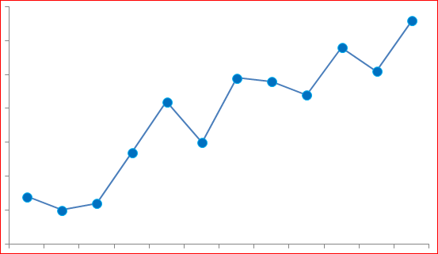
观察点与趋势线（图示1）
y
(i , y_{i} )
t
i
理想的趋势线应该尽可能接近各个实际观察点。

Slide 109
用最小平方法估计方程参数(Least-Square Method）
按最小平方法（最小二乘法）估计方程参数，要求满足如下条件：

Slide 110
a 和 b 的计算公式
根据最小平方法的原则，利用微分求解极值（最优值）的原理，可得求解 a 和 b 的标准方程组如下：

Slide 111
【例】
 | t | 观测值y
 | 1 | 54
 | 2 | 50
 | 3 | 52
 | 4 | 67
 | 5 | 82
 | 6 | 70
 | 7 | 89
 | 8 | 88
 | 9 | 84
 | 10 | 98
 | 11 | 91
 | 12 | 106
趋势值 | 残差
50.95 | 3.05
55.79 | -5.79
60.63 | -8.63
65.48 | 1.52
70.32 | 11.68
75.16 | -5.16
80.00 | 9.00
84.85 | 3.15
89.69 | -5.69
94.53 | 3.47
99.38 | -8.38
104.22 | 1.78
解：趋势方程为：
=46.10606+4.84266 t
——根据趋势方程可计算各期趋势值及残差
 | 13 |  | 109.06
 | 14 |  | 113.90
——根据趋势方程也可进行外推预测

Slide 112
【附】非线性方程拟合
常见的非线性形式：
  二次曲线（抛物线）
  指数曲线和修正指数曲线
  S曲线形式（成长曲线）
    龚铂资曲线
    Logistic曲线

Slide 113
二次曲线（抛物线）
现象的发展趋势为二次曲线（抛物线）形态
一般形式为 ：
a、b、c 为未知常数
根据最小二乘法求得

Slide 114
指数曲线
用于描述以几何级数递增或递减的现象
一般形式为
a、b为未知常数
若b>1，趋势值随着时间t的增加而增加
若b<1，趋势值随着时间t的增加而降低
若a>0，b<1，趋势值逐渐降低到以0为极限

Slide 115
修正指数曲线
在一般指数曲线的基础上增加一个常数K
一般形式为
K、a、b 为未知常数
K > 0，a ≠ 0，0 < b ≠ 1
用于描述的现象：初期增长迅速，随后增长率逐渐降低，最终则以K为增长极限

Slide 116
S 曲线（成长曲线）
所描述的趋势特征：初期增长缓慢（导入期），其后逐渐加快（成长期），当达到一定程度（成熟期）后，发展趋于平缓，维持在一定的保有量或高限渐近水平上（饱和期） 。
通常有两种形式：
  龚铂资曲线
  Logistic曲线

Slide 117
4.4.3 时间序列的季节变动测定
目的：
  确定现象过去的季节变化规律；
  消除季节因素，更好地研究时间数列中的其它成分——季节影响的调整 。
方法：
    同期平均法（原资料平均法）
    趋势剔除法

Slide 118
1 .同期平均法
假定：Y_{i}=a.S_{i}.I_{i} 即假定时间数列为水平趋势（T_{i}=a，为常数） 且无循环波动。
计算 季节比率 S_{i} （或称为季节指数）
  根据原时间数列通过对同期数据求简单平均的方法来分离出季节变动因素

Slide 119
同期平均法的步骤
1. 计算同期平均数
  各年（或各季节周期）第 i 期数据的平均；
  消除（或减弱）不同年份同一季节上不规则变动 I 的影响，相当于 ：
  （趋势值和该季节的季节比率）
2.计算全部数据的总平均数 （相当于a）；
3.计算各期的季节比率：

Slide 120
【例】同期平均法计算季节比率
某企业近几年的销售额数据
年 份 | 销售额(万元)
 | 一季度 | 二季度 | 三季度 | 四季度
1 2 3 4 5 6 | 62.6 71.5 74.8 75.9 85.2 86.5 | 88.0 95.3 106.3 106.0 117.6 131.1 | 79.1 88.5 96.4 95.7 107.3 115.4 | 64.0 68.7 68.5 69.9 78.4 90.3
全年 平均
88.46
同季平均 | 76.08 | 107.38 | 97.07 | 73.30
季节比率(%) | 86.01 | 121.39 | 109.73 | 82.86 | 100.00

Slide 121
原资料平均法的应用前提
——数列无明显的升降趋势。
否则，趋势值的变化会被误以为是季节波动，既不能反映出趋势增长量，不能正确测定季节变动。
  例

Slide 122
思考
例：某企业产品销售量一月份季节比率=150%，全年的销售目标是24000件。一月份实际销售了2800件。试问，一月份的销售情况是否满意？
一月份销售量目标值=月平均值×一月份季节比率
＝2000件×1.5
＝3000件

Slide 123
2. 趋势剔除法
假定： Y_{i}=T_{i} S_{i} I_{i}
基本思想：先将数列中的趋势予以消除，再计算季节指数 。
具体步骤：
计算长期趋势值 T_{i}
  ——常用移动平均值M 作为 T_{i} ：T_{i} =M_{i}
    （平均项数=季节变动的周期长度，平均值中不含S,I）
  ——也可用移动平均法与方程拟合法结合计算长期趋势值。
Notes:
注：必须是中心化的移动平均值。

Slide 124
趋势剔除法（续）
从原数列中剔除趋势值，得季节变动和不规则变动相对数—— Y_{i}/M_{i}=Y_{i}/T_{i}=S_{i} I_{i}
消除不规则变动I_{i}，得季节比率S_{i}(调整前的)
  (调整前的)S_{i}=各年同期的（S_{i}I_{i}）的平均
调整季节比率，即对季节比率进行归一化处理
  调整系数=1/调整前季节比率的平均数
  调整后的季节比率=调整前的季节比率×调整系数
【思考】为什么通常需要调整？

Slide 125
趋势_循环剔除法
假定： Y_{i}=T_{i} S_{i} C_{i} I_{i}
计算趋势-循环值（T_{i} C_{i} ）：M_{i}=T_{i} C_{i}
  常用移动平均值M代表TC（平均项数K=季节周期长度，所以平均值中不含S、I，只含 TC ）
从原数列中剔除趋势-循环值 TC，得季节变动和不规则变动相对数——Y_{i}/M_{i}=Y_{i}/（T_{i} C_{i} ）=S.I
消除不规则变动I，得季节比率S(未调整的)
  S=各年同期的（S.I）的平均
调整季节比率，使季节比率的平均=1

Slide 126
(续前例：趋势剔除法计算表)
先计算四项移动平均值M，再计算趋势剔除值(Y/M)，得如下表：
年 份 | 销售额的移动平均趋势剔除值
 | 一季度 | 二季度 | 三季度 | 四季度 | 平均
1 2 3 4 5 6 | — 90.91 87.42 87.63 91.07 84.94 | — 118.51 122.85 122.26 122.42 125.65 | 106.12 108.71 111.27 108.70 110.29 — | 83.59 82.57 78.97 77.11 79.08 —
同季平均 | 88.40 | 122.34 | 109.02 | 80.27 | 100.005
季节比率(%) | 88.39 | 122.33 | 109.01 | 80.26 | 100.00

Slide 127
季节比率的应用
用于估计或预测：
即：预测值= 趋势值X预测期所在季节的季节比率
在
模式下，
在
模式下，

Slide 128
2. 用于季节变动的调整
  目的——将季节变动从时间数列中予以剔除，以便观察和分析时间数列其他特征。
  方法——原时间数列除以相应的季节指数:

Slide 129
季节调整后的数据

Slide 130
季节变动（小结）
将季节变动规律用一系列季节比率（季节指数）来反映；月份（季度）数据，由12个（4个）指数组成。
季节比率的平均数等于100%；
  月(或季)的指数之和等于1200%(或400%)
根据季节比率与其平均数(100%)的偏差程度来测定季节变动的程度；
  如果现象没有季节变动，各期的季节比率等于100%；
  比率越远离其平均数(100%) 季节变动程度越大.
主要方法有原资料平均法和趋势(-循环)剔除法。

Slide 131
4.4.4 循环变动的测定
循环周期——人口周期、产品寿命周期、经济周期…
研究循环周期的目的和意义
  探索现象循环周期的变动规律性；
  预测周期变动的影响、作好应对准备……
循环变动通常很难识别和分解
  周期往往不固定，其规律性不很明显
  它需要相当长时间的观察数据
  必须借助于定性分析

Slide 132
循环周期的测定方法
1. 直接法
  用同比发展速度的波动来粗略地描述循环变动的特征
  简便直观，但没有消除不规则波动的影响，往往也不能真正消除长期趋势和季节变动的影响，很难准确描述循环波动的峰、谷和振荡幅度等特征

Slide 133
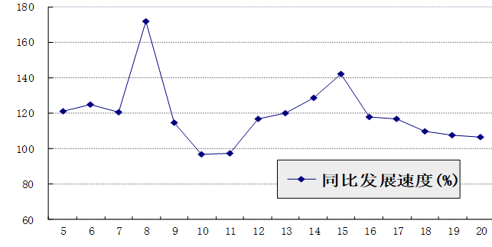
直接法测定循环变动（例）
 | 同比发展速度(％）
 | 1 | 2 | 3 | 4
二 | 120.69 | 124.44 | 120.37 | 171.43
三 | 114.29 | 96.43 | 96.92 | 116.67
四 | 120.00 | 128.70 | 142.06 | 117.86
五 | 116.67 | 109.35 | 107.26 | 106.06

Slide 134
2. 剩余法（分解法）
基本思想：以因素构成模型为基础，分别从时间序列中分离出长期趋势和季节变动因素，再消除不规则变动，则剩余的成份就是时间序列的循环变动。
步骤：假定因素构成模型为 Y=T·S·C·I
  1）消除季节变动，得到无季节影响的序列；
  2）由无季节影响序列计算出各期趋势值T，再剔除趋势，求得循环和不规则变动序列 CI。
  3）对 CI 进行移动平均，消除 I，求得 C。
剩余法思路清晰，但计算复杂，其准确性受其他各因素分离效果的影响（如 趋势值的测定方法、CI 的移动平均的时距？）.

Slide 135
【附】周期波动的特征分类
一般认为：
低振幅型 中振幅型 强振幅型
峰谷落差(百分点）
<=5 (5,10) >=10
低峰型 中峰型 高峰型
波峰年份的增长率(%)
<=10 (10，15) >=15

Slide 136
【附】循环周期的类型
1. 按经济活动的绝对水平是否下降，循环周期可分为古典型周期和增长型周期
古典型周期
  指绝对水平上表现出涨落（峰谷）相间或扩张与紧缩相交替的波动。
  要被认定为一个古典型周期，经济活动的绝对量上应具有深度和振幅，即应表现出明显的峰和谷，周期的持续性（由扩张转为衰退，由紧缩到复苏）也很明显（至少一年）。

Slide 137
增长型周期
  在经济活动的绝对水平上不一定下降，但增长率上有明显的涨落（峰谷）相间或扩张与紧缩相交替的波动
  也就是增长率上表现出明显的峰、谷和周期的连续性
  又称为离差型周期，是指增长率的趋势上有明显的离差。

Slide 138
2. 按周期持续时间长短的不同，循环周期可分为短周期、中周期、中长周期及长周期几种类型：
（1）2—5年左右的短周期（小循环）
—基钦周期，20世纪20年代英国统计学家Joseph Kitchin对这种周期首次系统地进行了研究。
——通常认为其原因是固定资产更新和周期性的技术革命。
——有人也称“存货周期”。存货波动会引起经济周期，但它是经济周期的原因还是结果？

Slide 139
（2）8—10年左右的中周期
——朱格拉周期（固定投资周期）
法国经济学家Clement Juglar于1860年对这种周期首次进行了研究。熊彼特认为这种周期往往是由三个短周期组成。但伯恩斯和米切尔对此持反对意见（他们观察到的周期峰谷及长度也有差异）。西方资本主义国家的周期性经济衰退就是典型的中循环周期波动。造成这种波动的社会原因通常认为是资本主义生产的相对过剩和固定资产的大规模更新。

Slide 140
（3）15—25年左右的中长周期（中长循环）——“建筑业周期”或“库兹涅茨周期”。
这种周期的形成一般由房屋建筑业的波动和固定资产的更新引起。美国经济学家Simon Kuznets于1930年首次对这种周期进行了研究。但也有人认为这种周期既是一种长期的现象，也是一种短期的现象。其短期波动与信贷市场相联系，而长期波动则主要由人口变动所引起。

Slide 141
（4）50年左右的长周期（大循环）
——“长期波动”（简称长波）或“康德拉季耶夫周期”。由俄国调查统计学家Nikolai Kondratieff于1925年首次进行研究。解释：“在长波的衰退中，就生产技术和交通通讯作出了特别大数目的重大发现和发明，然而只有在下一个长波的上升开始时，它们才回被大规模地采用”

Slide 142

【附】不规则变动的测定
不规则变动没有规律可寻，不可能像其他因素那样可以直接进行测定，因此只能从时间序列中逐一将长期趋势、季节变动和循环变动分离出去，之后剩余的因素统统归结为不规则变动，又称为剩余变动或残余变动。
对于不规则变动，无法预测，只能在事后进行测定和分析。对不规则变动的事后分析，有利于分析现象变化的具体原因，以便在以后的决策和行动中采取有效的防范措施和应对措施。

Slide 143
【例】
用剩余法测定某销售公司的饮料销售额的循环波动和不规则变动。

Slide 144
【附】预测误差
预测误差是指现象的实际值与预测值之差。
  误差小，预测结果的精度就高。
  要衡量一个预测模型的质量优劣，就只能分析预测模型在原时间序列范围内的预测误差大小
衡量预测模型的误差常用的指标有：
  1. 平均绝对误差（MAE）：
  2.平均相对误差（MPE）：
这两种误差受异常值的影响较小，对多个模型的预测误差进行比较时，采用平均相对误差可以避免绝对水平和计量单位不同的影响。

Slide 145
预测误差（续）
3. 均方误差（MSE）
4. 均方根误差（RMSE）：
  均方误差和均方根误差由于取误差的平方来计算，因此受异常值的影响较大。

